Slide 1

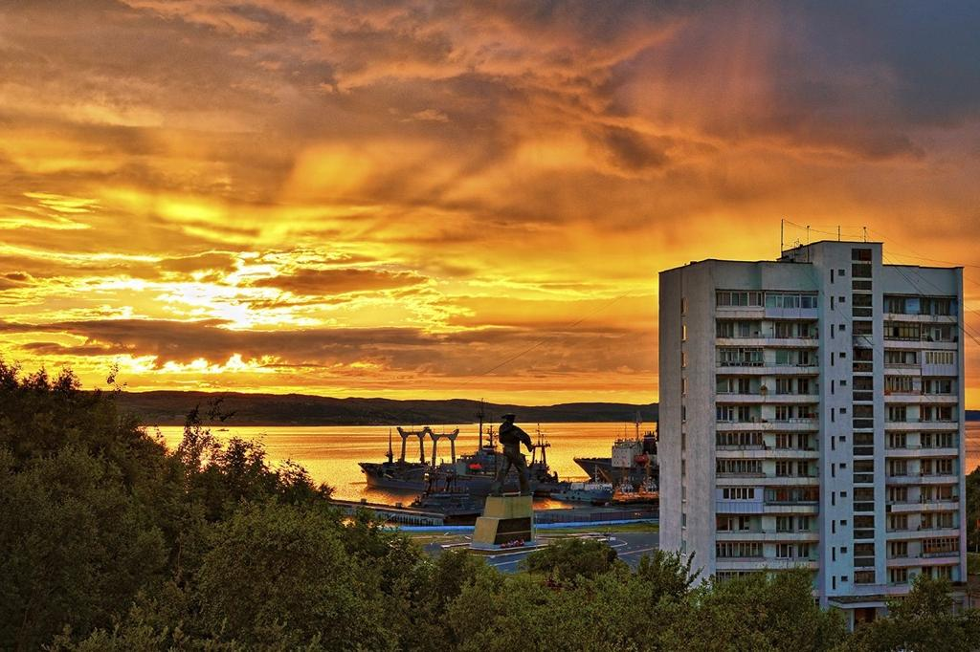
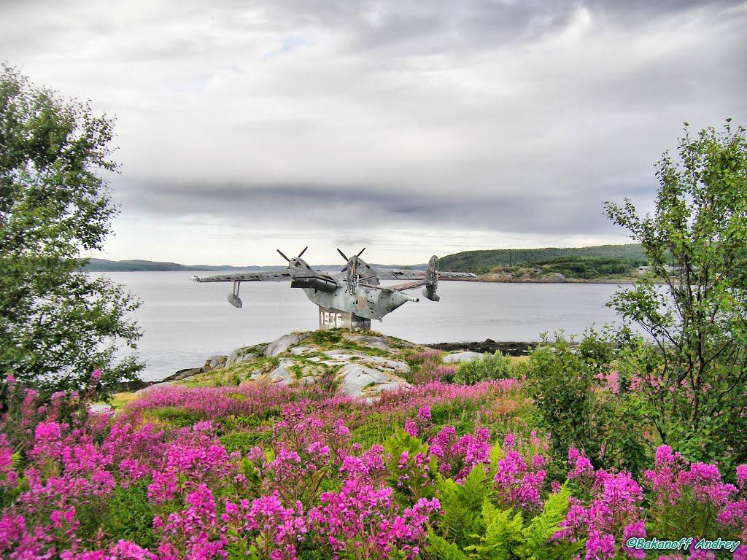
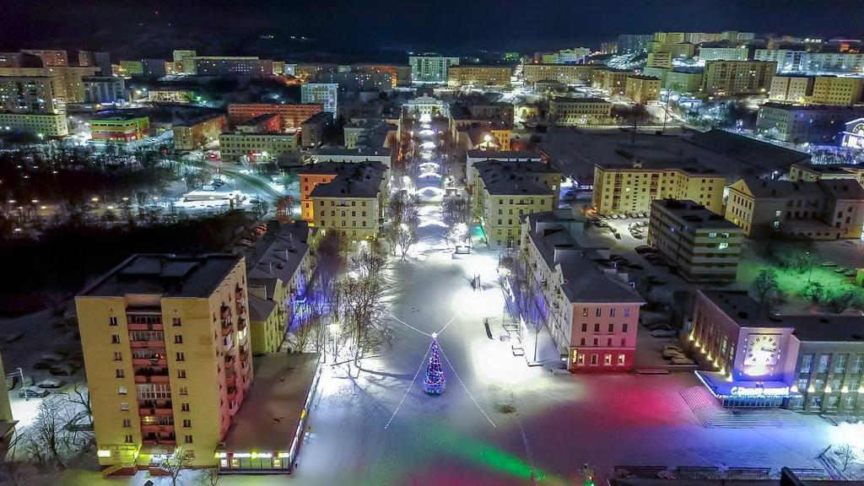
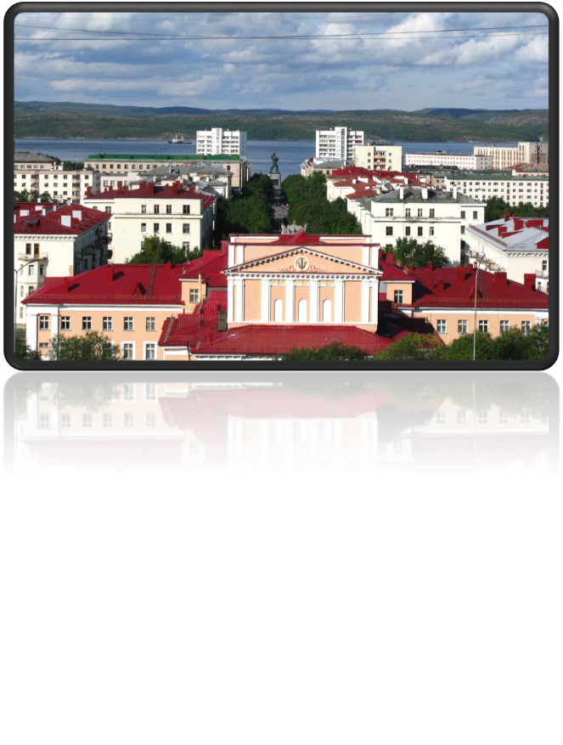
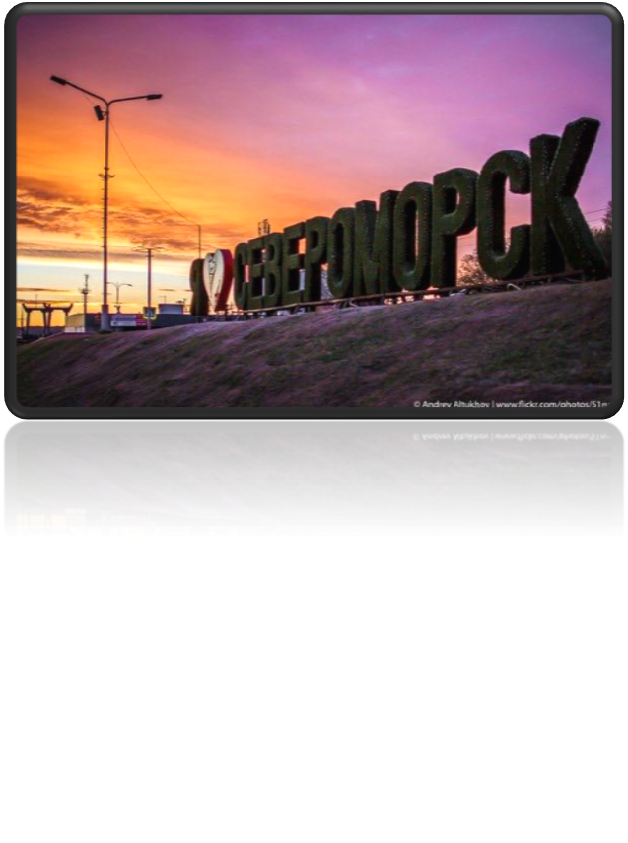
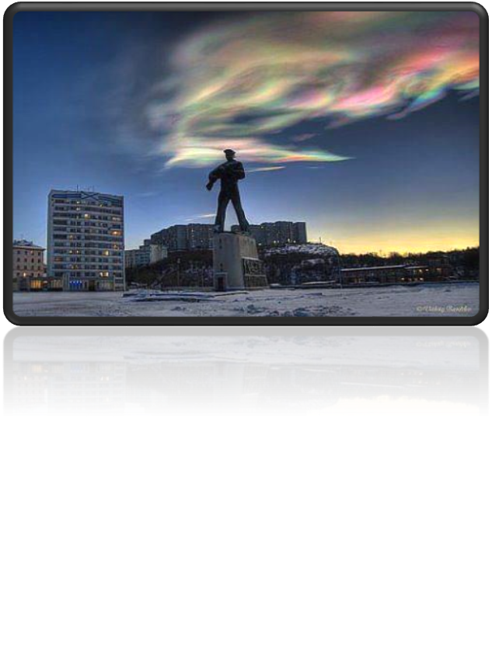
Администрация ЗАТО г. Североморск
Бюджет ЗАТО г. Североморск на 2021 год
и плановый период 2022 и 2023 годов

Slide 2
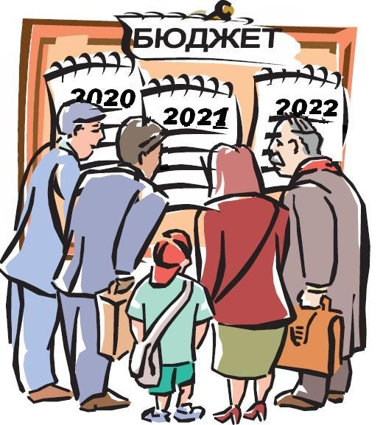

Бюджет муниципального образования предназначен для исполнения
расходных обязательств муниципального образования.
(БК РФ Статья 15. Местный бюджет)
Проект решения
«О бюджете муниципального образования ЗАТО
г. Североморск на 2021 год и на плановый период 2022 и 2023 годов» основан на положениях:
1
2
2
3
2
Послания Президента РФ Федеральному Собранию от 15 января 2020 года «Послание Президента Российской Федерации», определяющих бюджетную политику (требования к бюджетной политике) в Российской Федерации;
Указов Президента Российской Федерации от 7 мая 2012 года № 597, от 1 июня 2012 года № 761, от 28 декабря 2012 года № 1688;
Основных направлений бюджетной, налоговой и долговой политики на 2021 год и на плановый период 2022 и 2023 годов, установленных на федеральном, региональном и муниципальном уровнях;
Муниципальных программ ЗАТО г. Североморск;
Прогноза социально-экономического развития ЗАТО г. Североморск на 2021 год и среднесрочный период до 2026 года.
Управление финансов администрации ЗАТО г. Североморск

Slide 3
Бюджетная политика на 2021 -2023 годы
Бюджетная политика на 2021 – 2023 годы направлена на сохранение социальной и финансовой стабильности в ЗАТО г. Североморск, создание условий для устойчивого социально-экономического развития ЗАТО г. Североморск.
Основными задачами бюджетной политики на 2021-2023 годы являются:
- повышение качества управления общественными финансами, строгое соблюдение бюджетно-финансовой дисциплины всеми главными распорядителями и получателями бюджетных средств;
- усиление внутреннего муниципального финансового контроля за соблюдением бюджетного законодательства и иных нормативных правовых актов, регулирующих бюджетные правоотношения;
- обеспечение эффективного расходования бюджетных средств, четкой увязки бюджетных расходов с установленными целями государственной и муниципальной политики;
- мобилизация внутренних источников путем проведения оценки эффективности бюджетных расходов, выявления резервов и их дальнейшее направление на социально-экономическое развитие ЗАТО г. Североморск;
- недопущение кредиторской задолженности по заработной плате и социальным выплатам;
- сохранение на безопасном уровне объема муниципального долга;
- обеспечение открытости и прозрачности информации об управлении общественными финансами, обеспечение вовлечения населения ЗАТО г. Североморск в обсуждение и принятие конкретных бюджетных решений, общественного контроля их эффективности и результативности.
Управление финансов администрации ЗАТО г. Североморск

Slide 4
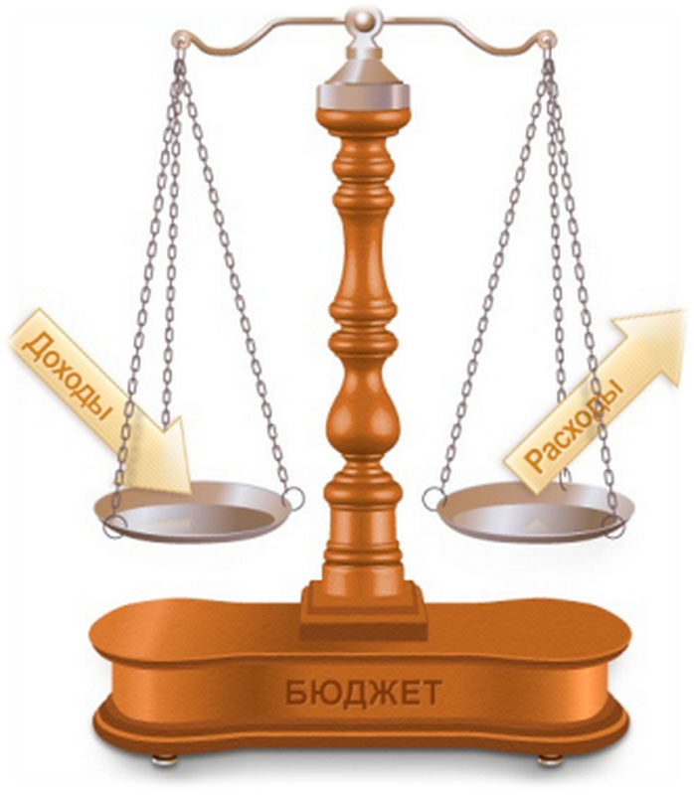


Основные понятия
Бюджет – форма образования и расходования средств, предназначенных для финансового обеспечения задач и функций местного самоуправления
Доходы бюджета- это поступающие в бюджет денежные средства
Расходы бюджета – это выплачиваемые из бюджета денежные средства
ДЕФИЦИТ
Расходы > Доходы
ПРОФИЦИТ
Доходы < Расходы
При превышении расходов над доходами принимается решение об источниках покрытия дефицита, например, использовать имеющиеся накопления, остатки или взять кредит
При превышении доходов над расходами принимается решение как их использовать, накапливать резервы или погашать кредит
Управление финансов администрации ЗАТО г. Североморск

Slide 5
Основы бюджетного процесса
Этапы бюджетного процесса ЗАТО г. Североморск
Составление проекта бюджета ЗАТО г. Североморск
Рассмотрение и утверждение бюджета ЗАТО г. Североморск
Исполнение бюджета ЗАТО г. Североморск
Контроль за исполнением бюджета ЗАТО г. Североморск
Утверждение бюджетной отчетности
Управление финансов администрации ЗАТО г. Североморск

Slide 6
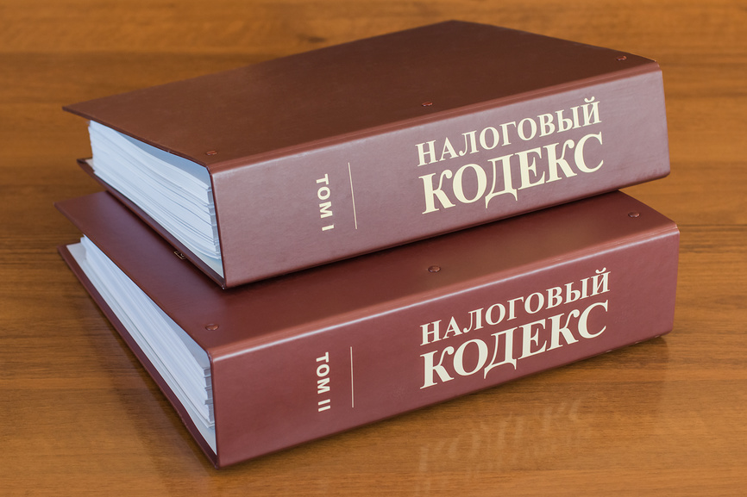
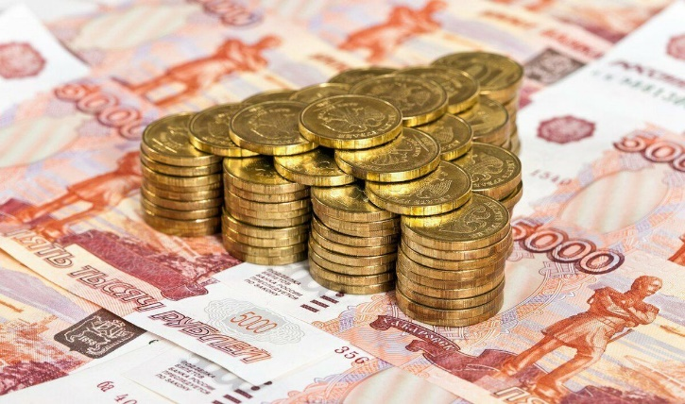
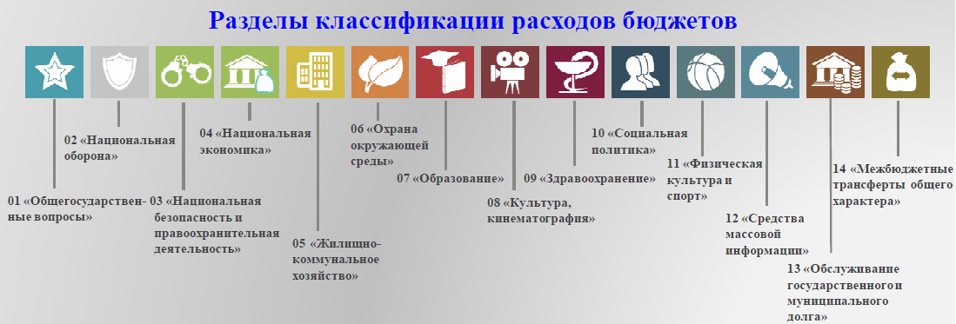

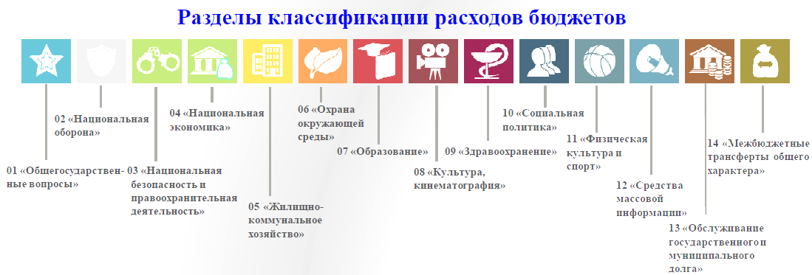
Как гражданин участвует в бюджетном процессе?
Помогает формировать доходную часть бюджета
ГРАЖДАНИН
как налогоплательщик
ГРАЖДАНИН
как получатель социальных гарантий
Получает социальные гарантии – расходная часть бюджета
(образование, ЖКХ, культура, физическая культура и спорт и другие направления социальных гарантий населению)
Управление финансов администрации ЗАТО г. Североморск

Slide 7

Подходы к формированию бюджета
ЗАТО г. Североморск на 2021 – 2023 годы
ДОХОДЫ
Учтены изменения в налоговом и бюджетном законодательстве РФ:
снижение ставок по УСН для всех субъектов малого и среднего предпринимательства
- отсрочка оплаты аренды за 2020 год
- не применение с 01 января 2021 года положений главы 26.3 части второй Налогового кодекса РФ относительно системы налогообложения в виде ЕНВД для отдельных видов деятельности
РАСХОДЫ
Предусмотрена индексация расходов:
сохранение в 2021-2023 годах, установленных Указами Президента РФ целевых показателей повышения оплаты труда работников в сфере образования и культуры
на оплату коммунальных услуг
на 4,0% с 01.01.2021
на 4,0% с 01.01.2022
на 4,0% с 01.01.2023
Управление финансов администрации ЗАТО г. Североморск

Slide 8
Основные показатели прогноза
социально – экономического развития ЗАТО г. Североморск
Управление финансов администрации ЗАТО г. Североморск

Slide 9




Малое и среднее предпринимательство
Потребительский рынок
Управление финансов администрации ЗАТО г. Североморск

Slide 10
Параметры бюджета ЗАТО г. Североморск
тыс. руб.
 | 2020 год | 2021 год | 2022 год | 2023 год
ДОХОДЫ | 4 130 676,6 | 3 554 150,2 | 3 106 178,1 | 3 166 461,1
РАСХОДЫ | 4 227 149,3 | 3 640 496,4 | 3 198 121,0 | 3 290 409,4
ДЕФИЦИТ | - 96 472,7 | - 86 346,2 | - 91 942,9 | - 123 948,3
Управление финансов администрации ЗАТО г. Североморск

Slide 11
Доходы бюджета
НАЛОГОВЫЕ ДОХОДЫ
поступления в бюджет от уплаты налогов, установленных Налоговым кодексом Российской Федерации
НЕНАЛОГОВЫЕ ДОХОДЫ
платежи от предоставления муниципалитетом в пользование имущества и природных ресурсов, от различного вида услуг, а также платежи в виде штрафов или иных санкций за нарушение законодательства
БЕЗВОЗМЕЗДНЫЕ ПОСТУПЛЕНИЯ
Финансовая помощь из бюджетов других уровней (межбюджетные трансферты), от физических и юридических лиц
Управление финансов администрации ЗАТО г. Североморск

Slide 12
Структура доходов бюджета
тыс. руб.
Налоговые доходы
1 156 042,9 32,5%
Безвозмездные поступления
2 301 522,0 64,8 %
Неналоговые доходы
96 585,3 2,7%
Налоговые доходы, %
Неналоговые доходы, %
Безвозмездные поступления, %
ВСЕГО ДОХОДОВ
на 2021 год – 3 554 150,2 тыс. руб.
Управление финансов администрации ЗАТО г. Североморск

Slide 13

Основные налоговые источники бюджета
Всего налоговые доходы
2021 год – 1 156 042,9 тыс. руб.
тыс. руб.
ДИНАМИКА
ПОСТУПЛЕНИЙ
2020 год | 2021 год | 2022 год | 2023 год
Налог на доходы физических лиц
Налоги на совокупный доход
Налоги на имущество
Государственная пошлина
Акцизы по подакцизным товарам
90,4%
1,1%
6,1%
1,4%
1,0%
1 084 134,4 | 1 156 042,9 | 1 199 419,1 | 1 233 542,8
Управление финансов администрации ЗАТО г. Североморск

Slide 14

Основные неналоговые источники бюджета
Всего неналоговые доходы
2021 год – 96 585,3 тыс. руб.
тыс. руб.
ДИНАМИКА
ПОСТУПЛЕНИЙ
2020 год | 2021 год | 2022 год | 2023 год
Доходы от использования имущества
Доходы от оказания платных услуг (работ) и компенсации затрат государства
Доходы от продажи материальных и нематериальных активов
Штрафы, санкции, возмещение ущерба
Платежи при пользовании природными ресурсами
76,3%
9,2%
11,2%
3,0%
0,3%
101 192,8 | 96 585,3 | 91 504,7 | 89 288,5
Управление финансов администрации ЗАТО г. Североморск

Slide 15
Безвозмездные поступления
тыс. руб.
Всего безвозмездные поступления
2021 год – 2 301 522,0 тыс. руб.
ДИНАМИКА
ПОСТУПЛЕНИЙ
2020 год | 2021 год | 2022 год | 2023 год
Дотации
Субсидии
Иные безвозмездные поступления
Субвенции
19,5%
20,3%
52,6%
7,6%
2 945 349,4 | 2 301 522,0 | 1 815 254,3 | 1 843 629,8
Управление финансов администрации ЗАТО г. Североморск

Slide 16
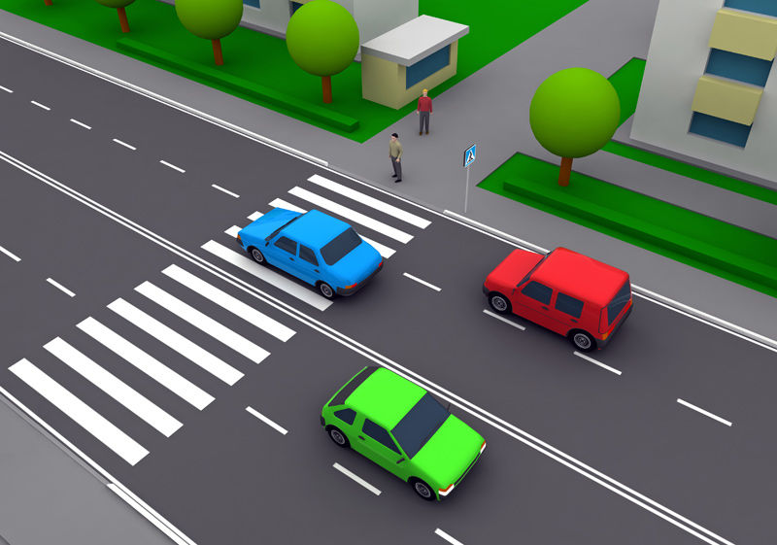



Муниципальный дорожный фонд
Муниципальный дорожный фонд на 2021 год – 172 266,2 тыс. руб.
тыс. руб.
Налог на доходы физических лиц
114 733,1
Содержание и ремонт автомобильных дорог общего пользования местного значения
168 421,2
Акцизы на нефтепродукты
12 372,7
Бюджетные ассигнования муниципального дорожного фонда
Развитие системы организации движения транспортных средств и пешеходов, повышение бюджетности дорожного движения
3 845,0
Субсидии на финансовое обеспечение дорожной деятельности в отношении автомобильных дорог местного значения и искусственных дорожных сооружений на них за счет средств дорожного фонда
45 160,4
Муниципальный дорожный фонд на 2022 год – 171 762,1 тыс. руб.; на 2023 год – 171 762,1 тыс. руб.
Управление финансов администрации ЗАТО г. Североморск

Slide 17
Расходы бюджета
тыс. руб.
90 160,5
Средства бюджетов других уровней
Средства местного бюджета
Условно утвержденные расходы*
* не распределённые в плановом периоде в соответствии с классификацией расходов бюджетов бюджетные ассигнования
Управление финансов администрации ЗАТО г. Североморск

Slide 18
Расходы бюджета ЗАТО г. Североморск на 2021 год в структуре программных и непрограммных расходов
Муниципальные программы
ЗАТО г. Североморск
3 496 606,2
96,0 %
Непрограммное направление деятельности
143 890,2
4,0 %
Расходы бюджета
на 2021 год
3 640 496,4
100 %
тыс. руб.
Наименование | Процент
МП 1. "Улучшение качества и безопасности жизни населения" | 1,5%
МП 2. "Развитие конкурентоспособной экономики" | 0,1%
МП 3. "Развитие муниципального управления и гражданского общества в ЗАТО г. Североморск" | 3,1%
МП 4. "Обеспечение комфортной городской среды в ЗАТО г. Североморск" | 12,7%
МП 5. "Развитие образования ЗАТО г. Североморск" | 62,7%
МП 6. "Культура ЗАТО г. Североморск" | 11,2%
МП 7. "Создание условий для эффективного и ответственного управления муниципальными финансами, повышение устойчивости бюджета муниципального образования ЗАТО г. Североморск" | 1,1%
МП 8. "Формирование современной городской среды ЗАТО г. Североморск" | 3,5%
МП 9. "Повышение безопасности дорожного движения и снижение дорожно-транспортного травматизма в ЗАТО г. Североморск" | 0,1%
МП 10. "Профилактика терроризма, экстремизма и ликвидация последствий проявления терроризма и экстремизма на территории ЗАТО г. Североморск" | 0,0%
НЕПРОГРАММНАЯ ДЕЯТЕЛЬНОСТЬ | 4,0%
ИТОГО | 100,0%
Управление финансов администрации ЗАТО г. Североморск

Slide 19
Программный бюджет ЗАТО г. Североморск
55 545,7 тыс. руб. | МП 1. "Улучшение качества и безопасности жизни населения" | 407 535,5 тыс. руб. | МП 6. "Культура ЗАТО г. Североморск"
1 635,6 тыс. руб. | МП 2. "Развитие конкурентоспособной экономики" | 39 890,8 тыс. руб. | МП 7. "Создание условий для эффективного и ответственного управления муниципальными финансами, повышение устойчивости бюджета муниципального образования ЗАТО г. Североморск"
114 784,4 тыс. руб. | МП 3. "Развитие муниципального управления и гражданского общества в ЗАТО г. Североморск" | 129 403,2 тыс. руб. | МП 8. "Формирование современной городской среды ЗАТО г. Североморск"
461 860,2 тыс. руб. | МП 4. "Обеспечение комфортной городской среды в ЗАТО г. Североморск" | 3 845,0 тыс. руб. | МП 9. "Повышение безопасности дорожного движения и снижение дорожно-транспортного травматизма в ЗАТО г. Североморск"
2 282 015,8 тыс. руб. | МП 5. "Развитие образования ЗАТО г. Североморск" | 90,0 тыс. руб. | МП 10. "Профилактика терроризма, экстремизма и ликвидация последствий проявления терроризма и экстремизма на территории ЗАТО г. Североморск"
Управление финансов администрации ЗАТО г. Североморск

Slide 20




МП «Улучшение качества и безопасности жизни населения»
целевые показатели | единица измерения | 2020 год | 2021 год | 2022 год | 2023 год
Количество молодых людей охваченных мероприятиями по молодежной политике | тыс. чел. | - | 4 | 4,2 | 4,3
Доля граждан, систематически занимающихся физической культурой и спортом | % | 41 | 43 | 47,2 | 5,1
Доля населения, информированного о вреде потребления наркотических средств, психоактивных веществ и алкоголя. | % | 16 | 16,7 | 17,1 | 17,6
Общее количество граждан, получивших дополнительные меры социальной поддержки | чел. | 83 | 83 | 85 | 87
Доля инвалидов, родителей детей-инвалидов, их опекунов, попечителей, получивших помощь по вопросам социальной поддержки и социальной реабилитации | % | 80 | 85 | 90 | 95
Удельный вес преступлений, совершенных в общественных местах, к общему числу зарегистрированных преступлений | % | 15,3 | 11,8 | 10,3 | 8,9
Доля населения, проживающего в населенных пунктах, имеющих регулярное автобусное сообщение с административным центром. | % | 100 | 100 | 100 | 100
Доля предотвращенного экологического ущерба в результате реализации программных мероприятий в общей величине выявленного экологического ущерба | % | 100 | 100 | 100 | 100
Управление финансов администрации ЗАТО г. Североморск

Slide 21




МП «Улучшение качества и
безопасности жизни населения»
тыс. руб.
2020 год | 2021 год | 2022 год | 2023 год
8 426,5 | 8 324,4 | 8 246,5 | 8 257,9
6 217,6 | 17 024,2 | 5 430,1 | 5 419,4
100,0 | 300,0 | 300,0 | 300,0
7 068,5 | 7 864,4 | 8 124,5 | 7 924,4
1 301,4 | 440,4 | 440,4 | 440,4
904,4 | 904,4 | 904,4 | 904,4
34 402,6 | 19 653,5 | 363,8 | 363,8
1 200,0 | 1 034,4 | 500,0 | 500,0
59 621,0 | 55 545,7 | 24 309,7 | 24 110,3
Управление финансов администрации ЗАТО г. Североморск

Slide 22
МП «Развитие конкурентоспособной экономики ЗАТО г. Североморск»
целевые показатели | единица измерения | 2020 год | 2021 год | 2022 год | 2023 год
Доля среднесписочной численности работников (без внешних совместителей) малых и средних предприятий в среднесписочной численности работников (без внешних совместителей) всех предприятий и организаций | % | 14,2 | 14,7 | 15,3 | 15,9
Число субъектов малого и среднего предпринимательства (включая индивидуальных предпринимателей) в расчете на 10 тыс. человек населения | ед. | 232,2 | 237,6 | 243,7 | 249,3
Рост оборота розничной торговли | млн. руб. в ценах соответств. лет | 8 195,70 | 8 687,40 | 9 208,70 | 9 761,20
Рост оборота общественного питания | млн. руб. в ценах соответств. лет | 2 223,90 | 2 290,60 | 2 359,30 | 2 430,10
Рост оборота платных услуг | млн. руб. в ценах соответств. лет | 697,3 | 730,9 | 764,2 | 798
Количество СО НКО, получивших финансовую поддержку | ед. | 4 | не менее 4 | не менее 4 | не менее 4
Управление финансов администрации ЗАТО г. Североморск

Slide 23


МП «Развитие конкурентоспособной экономики»
тыс. руб.
2020 год | 2021 год | 2022 год | 2023 год
308,0 | 310,0 | 260,0 | 260,0
100,0 | 100,0 | 100,0 | 100,0
885,7 | 1 225,6 | 1 148,0 | 1 148,0
1 293,7 | 1 635,6 | 1 508,0 | 1 508,0
Управление финансов администрации ЗАТО г. Североморск

Slide 24

МП «Развитие муниципального управления и гражданского общества»
целевые показатели | единица измерения | 2020 год | 2021 год | 2022 год | 2023 год
Количество переданных в различные виды пользования или проданных объектов муниципального имущества (в том числе земельных участков) | ед. | 80 | 31 | 34 | 33
Доля пользователей единой информационно-телекоммуникационной сети Администрации ЗАТО г. Североморск, функциональные обязанности которых связаны с использованием ресурсов сети Интернет, имеющих доступ к сети Интернет не менее 10 Мбит/с без ограничения трафика | % | - | 100 | 100 | 100
Количество пользователей единой информационно-телекоммуникационной сети Администрации ЗАТО г. Североморск, подключенных к единой информационной системе электронного документооборота | человек | - | 93 | 93 | 93
Лицензионная чистота программного обеспечения, используемого в Администрации ЗАТО г. Североморск | % | - | 100 | 100 | 100
Суммарная длительность перерывов в работе официальных сайтов органов местного самоуправления ЗАТО г. Североморск (за исключением перерывов, связанных с обстоятельствами непреодолимой силы)связанных с обстоятельствами непреодолимой силы) | часов в месяц | - | не более 4 | не более 3 | не более 3
Доля структурных подразделений Администрации ЗАТО г. Североморск, участвующих в межведомственном электронном взаимодействии, имеющих доступ к защищенным каналам связи к СМЭВ и государственным информационным системам со своих автоматизированных рабочих мест | % | - | 100 | 100 | 100
Уровень аттестации муниципальных служащих | % | 100 | 100 | 100 | 100
Доля общественных объединений и организаций, реализующих социально-значимые мероприятия. от общего числа общественных организаций, на территории ЗАТО г. Североморск | % | 60 | 61 | 62 | 63
Управление финансов администрации ЗАТО г. Североморск

Slide 25
МП «Развитие муниципального управления и гражданского общества в ЗАТО г. Североморск»
тыс. руб.
2020 год | 2021 год | 2022 год | 2023 год
107 723,6 | 104 134,6 | 100 069,9 | 100 304,3
4 618,5 | 4 544,2 | 4 720,4 | 5 057,8
5 127,3 | 6 105,6 | 6 230,5 | 5 806,2
117 469,4 | 114 784,4 | 111 020,8 | 111 138,3
Управление финансов администрации ЗАТО г. Североморск

Slide 26
МП «Обеспечение комфортной городской среды в ЗАТО г. Североморск»
целевые показатели | единица измерения | 2020 год | 2021 год | 2022 год | 2023 год
Доля отремонтированных дворовых территорий и проездов к ним | % | 26,5 | 27,19 | 27,19 | 27,19
Доля отремонтированных автомобильных дорог | % | 7 | 7,51 | 7,51 | 7,51
Экономия, полученная в результате проведения модернизации объектов уличного освещения | % | 48 | 48 | 48 | 48
Электропотребление объектами уличного освещения. Количество подаваемого ресурса | МВт.ч. | 2 121,15 | 2 121,15 | 2 121,15 | 2 121,15
Капитальный ремонт, замена участков сетей ТС, ВС | п.м. | 0 | 0 | 0 | 0
Уровень взносов на капитальный ремонт общего имущества в многоквартирных домах ЗАТО г.Североморск в части, приходящейся на муниципальные помещения | % | 100 | 100 | 100 | 100
Доля элементов прочего благоустройства, содержащихся в удовлетворительном состоянии | % | 100 | 100 | 100 | 100
Доля паркового пространства, содержащегося в удовлетворительном состоянии | % | 29 | 29 | 29 | 29
Управление финансов администрации ЗАТО г. Североморск

Slide 27


МП «Обеспечение комфортной городской среды в ЗАТО г. Североморск»
тыс. руб.
2020 год | 2021 год | 2022 год | 2023 год
172 844,3 | 168 421,2 | 167 917,1 | 167 917,1
17 925,8 | 17 107,7 | 16 125,5 | 16 254,2
7 796,0 | 8 746,5 | 8 646,5 | 8 646,5
83 829,9 | 500,0 | 500,0 | 500,0
56 561,0 | 52 076,6 | 45 652,1 | 45 246,7
82 530,2 | 211 395,5 | 69 798,8 | 69 830,6
5 736,2 | 3 612,7 | 4 485,9 | 4 485,9
427 223,4 | 461 860,2 | 313 125,9 | 312 881,0
Управление финансов администрации ЗАТО г. Североморск

Slide 28
МП «Развитие образования ЗАТО г. Североморск»
целевые показатели | единица измерения | 2020 год | 2021 год | 2022 год | 2023 год
Доступность дошкольного образования для детей в возрасте от 3 до 7 лет | % | 77,4 | 77,4 | 77,4 | 77,4
Удельный вес численности обучающихся муниципальных общеобразовательных организаций, которым предоставлена возможность обучаться в соответствии с основными современными требованиями, в общей численности обучающихся. | % | 100 | 100 | 100 | 100
Доля детей в возрасте 5 - 18 лет, получающих услуги по дополнительному образованию в организациях различной организационно-правовой формы и формы собственности, в общей численности детей данной возрастной группы (расчетный показатель) | % | 103,1 | 100 | 100 | 100
Доля обучающихся в муниципальных общеобразовательных учреждениях, занимающихся во вторую (третью) смену, в общей численности обучающихся в муниципальных общеобразовательных учреждениях | % | 21 | 0 | 0 | 0
Охват обучающихся, получающих горячее питание, от общего числа обучающихся | % | 90 | 96 | 96 | 97
Доля детей-сирот и детей, оставшихся без попечения родителей, переданных на воспитание в семьи, в общей численности учтенных детей-сирот и детей, оставшихся без попечения родителей | % | 98,2 | 98,3 | 98,5 | 98,6
Доля отдохнувших и оздоровленных детей в возрасте от 6 до 18 лет в оздоровительных учреждениях от общего количества детей данной категории | % | 30 | 24 | 25 | 25
Управление финансов администрации ЗАТО г. Североморск

Slide 29


МП «Развитие образования в ЗАТО г. Североморск»
тыс. руб.
2020 год | 2021 год | 2022 год | 2023 год
2 855 834,3 | 2 146 716,2 | 1 981 784,9 | 2 008 448,4
65 805,9 | 79 933,9 | 82 598,2 | 83 988,5
45 346,1 | 48 009,1 | 46 131,6 | 52 166,0
5 850,8 | 7 356,6 | 7 356,6 | 7 356,6
2 972 837,1 | 2 282 015,8 | 2 117 871,3 | 2 151 959,5
Управление финансов администрации ЗАТО г. Североморск

Slide 30
МП «Культура ЗАТО г. Североморск»
целевые показатели | единица измерения | 2020 год | 2021 год | 2022 год | 2023 год
Доля детей, привлекаемых к участию в творческих мероприятиях, от общего числа детей | % | 10,1 | 10,1 | 10,1 | 10,1
Уровень фактической обеспеченности библиотеками от нормативной потребности | % | 100 | 100 | 100 | 100
Уровень фактической обеспеченности клубами и учреждениями клубного типа от нормативной потребности | % | 30,3 | 30,3 | 30,3 | 30,3
Доля объектов культурного наследия, находящихся в муниципальной собственности и не требующих консервации или реставрации, в общем количестве объектов культурного наследия, находящихся в муниципальной собственности | % | 100 | 100 | 100 | 100
Сохранение контингента обучающихся в детских школах искусств | % | 97,5 | 97 | 97,5 | 97,8
Увеличение количества посещений муниципальных библиотек | тыс. чел. | 328,5 | 333,6 | 338,7 | 343,8
Сохранение количества посещений учреждений культурно-досугового типа | тыс. чел. | 102,9 | 112,9 | 123 | 133
Увеличение посещаемости МБУК СМВК | тыс. чел. | 120,9 | 122,4 | 123,9 | 125,3
Создание виртуальных музейных экспозиций | ед. | 2 | 2 | 2 | 3
Доля памятников истории и культуры, находящиеся в удовлетворительном состоянии от общего количества объектов | % | 88 | 89 | 89 | 89
Доля учреждений, получивших правовую, информационную, организационную, техническую поддержку, осуществлен бухгалтерский учет и отчетность от общего количества учреждений | % | 100 | 100 | 100 | 100
Управление финансов администрации ЗАТО г. Североморск

Slide 31


МП «Культура ЗАТО г. Североморск»
тыс. руб.
2020 год | 2021 год | 2022 год | 2023 год
111 677,6 | 121 506,4 | 121 576,5 | 121 755,7
71 074,9 | 87 691,6 | 77 593,8 | 77 756,8
121 079,7 | 121 569,8 | 113 228,1 | 113 483,2
19 502,7 | 22 504,3 | 20 740,0 | 20 788,1
4 074,1 | 2 137,6 | 1 500,0 | 1 500,0
51 932,8 | 52 125,8 | 51 911,9 | 51 924,6
379 341,8 | 407 535,5 | 386 550,3 | 387 208,4
Управление финансов администрации ЗАТО г. Североморск

Slide 32
МП «Создание условий для эффективного и ответственного управления муниципальными финансами, повышения устойчивости бюджета муниципального образования ЗАТО г. Североморск»
целевые показатели | единица измерения | 2020 год | 2021 год | 2022 год | 2023 год
Степень качества управления муниципальными финансами, присвоенная ЗАТО г. Североморск Министерством финансов Мурманской области | группа | не ниже 2 | не ниже 2 | не ниже 2 | не ниже 2
Доля расходов местного бюджета, формируемых в рамках муниципальных программ | % | 92 | 93 | 95 | 95
Доля доходов местного бюджета от исполь­зования объектов муниципального имущества в общем объеме доходов | % | 0,93 | 0,95 | 0,95 | 0,94
Доля просроченной кредиторской задолженности в общем объеме расходов бюджета | % | 0 | 0 | 0 | 0
тыс. руб.
2020 год | 2021 год | 2022 год | 2023 год
37 223,5 | 39 890,8 | 46 744,7 | 56 959,9
Управление финансов администрации ЗАТО г. Североморск

Slide 33
МП «Формирование современной городской среды ЗАТО г. Североморск»
целевые показатели | единица измерения | 2020 год | 2021 год | 2022 год | 2023 год
Наличие разработанных в соответствии с требованиями действующего законодательства Правил благоустройства ЗАТО г. Североморск | да/нет | да | да | да | да
Количество проведенных управляющими организациями конкурсов "Уютный двор" | шт. | 2 | 2 | 2 | 2
Общее количество муниципальных территорий общего пользования (общественных территорий) | ед. | 36 | 38 | 43 | 43
Количество проведенных на территории муниципального образования общегородских субботников | шт. | 5 | 5 | 5 | 5
тыс. руб.
2020 год | 2021 год | 2022 год | 2023 год
56 324,2 | 129 403,2 | 12 500,0 | 12 500,0
Управление финансов администрации ЗАТО г. Североморск

Slide 34

МП «Повышение безопасности дорожного движения и снижение дорожно-транспортного травматизма в ЗАТО г. Североморск»
целевые показатели | единица измерения | 2020 год | 2021 год | 2022 год | 2023 год
Количество мест концентрации ДТП | ед. | 0 | 0 | 0 | 0
Смертность населения от ДТП | умерших на 100 тыс. чел. | 0 | 0 | 0 | 0
Сокращение количества ДТП из-за несоблюдения правил дорожного движения | ед. | 20 | 20 | 19 | 19
Сокращение количества ДТП с участием детей в возрасте до 16 лет | ед. | 0 | 0 | 0 | 0
При получении статистической отчетности по итогам года проводить полный анализ с доведением информации до СМИ | ед. | 1 | 1 | 1 | 1
тыс. руб.
2020 год | 2021 год | 2022 год | 2023 год
2 911,4 | 3 845,0 | 3 845,0 | 3 845,0
Управление финансов администрации ЗАТО г. Североморск

Slide 35


МП «Профилактика терроризма, экстремизма и ликвидация последствий проявлений терроризма и экстремизма на территории ЗАТО г. Североморск»
целевые показатели | единица измерения | 2020 год | 2021 год | 2022 год | 2023 год
Увеличение количества посетителей культурно-массовых мероприятий по формированию патриотизма, толерантности, единения. | тыс. чел. | 91,3 | 91,5 | 91,7 | 91,9
Доля жителей ЗАТО г. Североморск, охваченных мероприятиями информационного характера | % | 100 | 100 | 100 | 100
Количество террористических актов | ед. | 0 | 0 | 0 | 0
Доля муниципальных служащих, прошедших повышение квалификации по вопросам профилактики терроризма. | % | 100 | 100 | 100 | 100
тыс. руб.
2020 год | 2021 год | 2022 год | 2023 год
90,0 | 90,0 | 91,8 | 93,6
Управление финансов администрации ЗАТО г. Североморск

Slide 36
Структура расходов бюджета ЗАТО г. Североморск на 2021 год
Удельный вес отдельных видов расходов (%, тыс. руб.)
в том числе: местный бюджет
9,6%
1,0%

Slide 37

Структура расходов бюджета
на 2021 год по сферам деятельности
тыс. руб.
5,7%
0,3%
7,4%
Национальная безопасность
11 871,2
Национальная экономика
270 736,9
Жилищно-коммунальное хозяйство
402 396,0
Охрана окружающей среды
1 034,4
Образование
2 334 273,7
Культура и кинематография
271 838,9
Социальная политика
95 179,0
Физическая культура и спорт
17 287,9
Средства массовой информации
9 588,5
Обслуживание муниципального долга
20 135,3
Общегосударственные вопросы
206 154,6
11,0%
0,03%
64,1%
7,5%
2,6%
0,5%
0,3%
0,6%
Управление финансов администрации ЗАТО г. Североморск

Slide 38

0100 Общегосударственные вопросы
тыс. руб.
2020 год | 2021 год | 2022 год | 2023год
3 116,0 | 3 219,1 | 3 119,1 | 3 219,1
10 226,1 | 9 988,9 | 10 233,9 | 10 233,9
102 606,5 | 103 229,1 | 103 513,4 | 103 161,1
11,3 | 5,4 | 51,6 | 2,2
1 688,7 | 2 820,0 | 2 829,4 | 2 839,1
7 960,3 | 0,0 | 0,0 | 0,0
3 000,0 | 3 000,0 | 3 000,0 | 3 000,0
88 825,6 | 83 892,1 | 75 138,1 | 75 380,5
Итого:
217 434,5 | 206 154,6 | 197 885,5 | 197 835,9
Управление финансов администрации ЗАТО г. Североморск

Slide 39


0300 Национальная безопасность и правоохранительная деятельность
тыс. руб.
2020 год | 2021 год | 2022 год | 2023год
3 828,5 | 2 765,4 | 2 924,4 | 3 414,7
8 053,9 | 8 111,4 | 8 111,4 | 8 111,4
994,4 | 994,4 | 996,2 | 998,0
12 876,8 | 11 871,2 | 12 032,0 | 12 524,1
Управление финансов администрации ЗАТО г. Североморск

Slide 40




0400 Национальная экономика
тыс. руб.
2020 год | 2021 год | 2022 год | 2023год
13 778,4 | 20 000,4 | 20 000,4 | 20 000,4
34 289,3 | 19 535,3 | 363,8 | 363,8
175 755,7 | 172 266,2 | 171 762,1 | 171 762,1
26 401,4 | 27 363,6 | 27 363,6 | 27 363,6
27 204,6 | 31 571,4 | 28 703,3 | 28 703,3
277 429,4 | 270 736,9 | 248 193,2 | 248 193,2
Управление финансов администрации ЗАТО г. Североморск

Slide 41




0500 Жилищно-коммунальное хозяйство
тыс. руб.
2020 год | 2021 год | 2022 год | 2023год
38 724,0 | 39 076,6 | 34 652,1 | 34 246,7
113 202,4 | 22 246,5 | 20 146,5 | 20 146,5
121 682,4 | 311 153,0 | 52 926,3 | 53 068,2
32 044,5 | 29 919,9 | 29 519,9 | 29 519,9
305 653,3 | 402 396,0 | 137 244,8 | 136 981,3
0600 Охрана окружающей среды
2020 год | 2021 год | 2022 год | 2023год
1 500,0 | 1 034,4 | 500,0 | 500,0
Управление финансов администрации ЗАТО г. Североморск

Slide 42




0700 Образование
тыс. руб.
2020 год | 2021 год | 2022 год | 2023год
1 053 187,4 | 1 104 544,4 | 931 985,5 | 947 115,9
1 615 813,1 | 860 440,8 | 871 498,6 | 883 910,1
246 589,9 | 265 631,9 | 264 752,1 | 265 310,0
16 477,4 | 15 981,0 | 15 903,1 | 15 914,4
93 363,0 | 87 675,6 | 87 859,6 | 87 992,9
3 025 430,8 | 2 334 273,7 | 2 171 998,9 | 2 200 243,3
Управление финансов администрации ЗАТО г. Североморск

Slide 43




0800 Культура и кинематография
тыс. руб.
2020 год | 2021 год | 2022 год | 2023год
212 169,4 | 232 617,9 | 212 336,3 | 212 802,5
40 478,5 | 39 221,0 | 38 454,3 | 38 454,3
252 647,9 | 271 838,9 | 250 790,6 | 251 256,8
1000 Социальная политика
2020 год | 2021 год | 2022 год | 2023год
5 748,7 | 6 899,4 | 6 899,4 | 6 899,4
14 950,8 | 15 929,8 | 16 394,5 | 16 847,7
78 814,3 | 71 909,3 | 70 044,5 | 76 122,3
1 301,4 | 440,5 | 440,5 | 440,5
100 815,2 | 95 179,0 | 93 778,9 | 100 309,9
Управление финансов администрации ЗАТО г. Североморск

Slide 44






1100 Физическая культура и спорт
тыс. руб.
2020 год | 2021 год | 2022 год | 2023год
6 481,3 | 17 287,9 | 5 693,8 | 5 683,1
1200 Средства массовой информации
2020 год | 2021 год | 2022 год | 2023год
9 202,3 | 9 588,5 | 9 503,7 | 9 516,4
1300 Обслуживание государственного и муниципального долга
2020 год | 2021 год | 2022 год | 2023год
17 677,8 | 20 135,3 | 26 989,9 | 37 205,0
Управление финансов администрации ЗАТО г. Североморск

Slide 45

Муниципальный долг ЗАТО г. Североморск
26 989,9
2022 год
20 135,3
2021 год
37 205,0
2023 год
Долговая нагрузка
тыс. руб.
Муниципальный долг | 2021 год | 2021 год | 2022 год
ЗАТО г. Североморск | 295 840,00 | 387 780,00 | 511 720,00
- по кредитам от кредитных организаций | 268 890,00 | 372 380,00 | 511 720,00
- по бюджетным кредитам | 26 950,00 | 15 400,00 | -
Управление финансов администрации ЗАТО г. Североморск

Slide 46
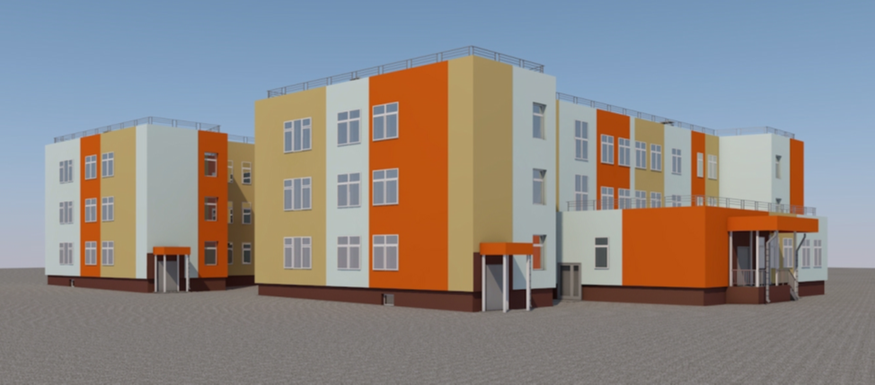
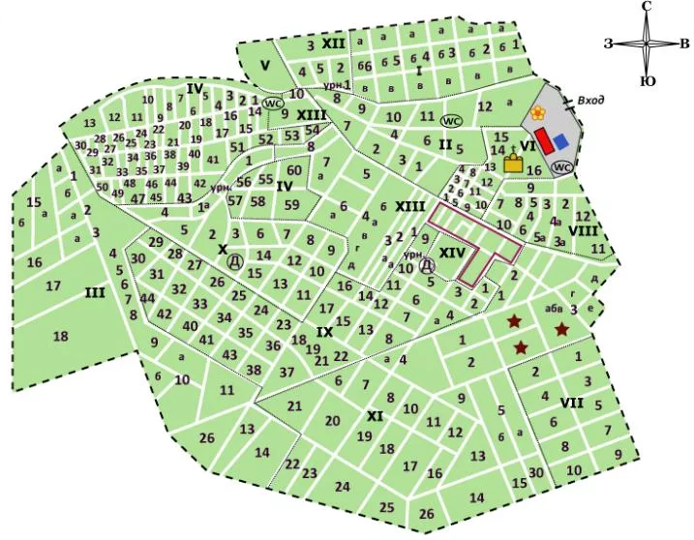
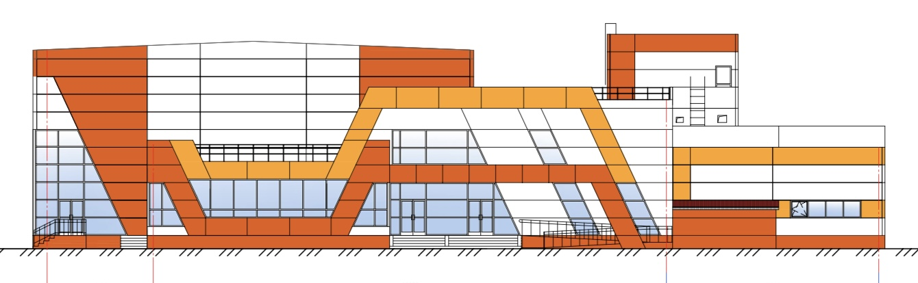
Социально-значимые проекты,
предусмотренные к финансированию за счет средств бюджета ЗАТО г. Североморск
Наименование | 2021 год
Строительство крытого бассейна в ЗАТО г. Североморск | 10 735,3
за счет средств межбюджетных трансфертов | 8 888,8
за счет собственных средств | 1 846,5
Стоимость объекта | 451 183,8
тыс. руб.
Наименование | 2019 год | 2020 год | 2021 год
Детский сад в ЗАТО г. Североморск | 5 500,0 | 190 865,5 | 198 882,0
за счет средств межбюджетных трансфертов | 0,0 | 176 266,6 | 181 018,0
за счет собственных средств | 5 500,0 | 14 598,9 | 17 864,0
Стоимость объекта | 395 247,5
Наименование | 2020 год | 2021 год
Строительство и развитие нового городского кладбища в районе пгт. Сафоново | 6 824,8 | 134 417,5
за счет средств межбюджетных трансфертов | 0,0 | 111 297,7
за счет собственных средств | 6 824,8 | 23 119,8
Стоимость объекта (I этап) | 141 242,3
Управление финансов администрации ЗАТО г. Североморск

Slide 47
Администрация ЗАТО г. Североморск
Управление финансов администрации ЗАТО г. Североморск
тел. (81537) 49566 – начальник Управления финансов
46199 – заместитель начальника Управления
50788 – бюджетный отдел
46470 – отдел сводной отчетности
46440 – главный специалист по доходам бюджета
50776 – заведующий сектором по внутреннему
финансовому контролю
Эл. почта: finupr@citysever.ru
Веб-сайт: http://finsever.ru
Спасибо за внимание!

